Slide 1
Sector externo
2022 Update of the External Balance Assessment Methodology ^{1/}
Algunos resultados:
Proporciona un debate autónomo de la última versión del marco de Evaluación del Balance Externo (EBA, por sus siglas en inglés). Incluye un análisis de la medida en que las brechas de cuenta corriente estimadas en el Balance Externo están asociadas con el ajuste externo futuro.
El resultado es que las brechas de Cuenta Corriente de la EBA están asociadas con movimientos futuros de la Cuenta Corriente y del Tipo de Cambio Efectivo Real (REER, por sus siglas en inglés), aunque la velocidad del ajuste depende de las características del país, como del saldo inicial de Cuenta Corriente y el nivel de ingresos.
De igual manera, los saldos en Cuenta Corriente y los tipos de cambio fluctúan con el tiempo en respuesta a las condiciones y políticas macroeconómicas.
La nueva metodología en comparación con los métodos anteriores de la EBA demuestra que las brechas de CA están asociadas con movimientos futuros de CA y REER de la manera esperada, aunque la velocidad del ajuste depende de características del país como el saldo inicial de CA y el nivel de ingreso.
El Balance Externo se estima para una muestra de 52 países utilizando datos anuales del periodo 1986-2029.
1/ By Allen Cian, Camila Casas, Giovanni Ganelli, Luciana Juvenal, Daniel Leigh, Pau Rabanal, Cyril Rebillard, Jair Rodriguez, and João Tovar Jalles.
2022 Update of the External Balance Assessment Methodology in: IMF Working Papers Volume 2023 Issue 047 (2023)

Slide 2
Sector externo
Figura 1. Proceso de evaluación del Sector Externo del FMI
Brechas del modelo EBA
Cuenta corriente ()
Índice-REER
Niveles de REER
Semi-elasticidades CA-REER
Criterio del personal
Indicadores relevantes seleccionados
Ajustadores específicos por país
Con base analítica
Fundamentado analíticamente
Aplicación ecuánime
Interpretación de residuales
Herramientas para las políticas estructurales
Rangos de incertidumbre
Evaluación final
Brechas externas
Políticas
Sustentabilidad Externa
Otros indicadores
Competitividad (ULC basado en la REER, cuotas de comercio mundial)
Posición de NIIP/composición, adecuación de las reservas
Flujos de capital.
Publicación
Reportes de personal
Reportes del Sector Externo
Fuente: Allen Cian, Camila Casas, Giovanni Ganelli, Luciana Juvenal, Daniel Leigh, Pau Rabanal, Cyril Rebillard, Jair Rodriguez, and João Tovar Jalles (2023). “2022 Update of the External Balance Assessment Methodology”, IMF Working Paper 23/47, pp. 6.

Slide 3
Sector externo
Modelo de EBA CA
Modelo Índice-REER^{FE}
Modelo de Niveles REER
Factores cíclicos
Brecha de producción (-)
Términos de intercambio^{X} (+)
Cambio de registro REER^{L} (-)
Factores cíclicos
Brecha de producción (+)
Términos de intercambio (+)
Factores cíclicos
Términos de intercambio (+)
Fundamentos macroeconómicos
Producción por trabajador^{L} (+)
Activo Externo Neto^{L} (+)
Crecimiento esperado (-)
Fundamentos macroeconómicos
Producción por trabajador^{L} (+)
Activo Externo Neto^{L} (-)
Crecimiento esperado (+)
Sesgo financiero del hogar (+)
Fundamentos macroeconómicos
Producción por trabajador^{L} (+)
Activo Externo Neto^{L} (+)
Crecimiento esperado (+)
Estado de la moneda de reserva (-)
Prod. Transable/No transable (+)
Características estructurales
Demografía (+/-)
Calidad institucional (-)
Exportador de petróleo (+)
Características estructurales
Características estructurales
Demografía (+)
Apertura Comercial^{L} (-)
Calidad institucional (+)
Ingresos por IVA (+)
Políticas
Saldo fiscal (+)
Gasto público en salud^{L} (-)
FXI, controles de capital^{X} (+)
Excesos financieros (-)
Políticas
Política monetaria, Apertura de capital^{X} (+)
Gasto público en salud^{L} (+)
FXI, controles de capital^{X} (-)
Excesos financieros (+)
Políticas
Política monetaria, Apertura de capital^{X} (+)
Gasto público en salud^{L} (+)
FXI, controles de capital^{X} (-)
Nota: El signo del coeficiente estimado está entre paréntesis (en rojo si no está alineado con los antecedentes económicos). Las variables rezagadas tienen un superíndice L, mientras que las que interactúan tienen un superíndice X. Algunas variables de política (fiscal, FXI) también están instrumentadas. La apertura del capital se define como 1 menos el índice de controles de capital. El modelo del índice REER incluye efectos fijos por país (FE).
Fuente: Allen Cian, Camila Casas, Giovanni Ganelli, Luciana Juvenal, Daniel Leigh, Pau Rabanal, Cyril Rebillard, Jair Rodriguez, and João Tovar Jalles (2023). “2022 Update of the External Balance Assessment Methodology”, IMF Working Paper 23/47, pp. 18.

Slide 4
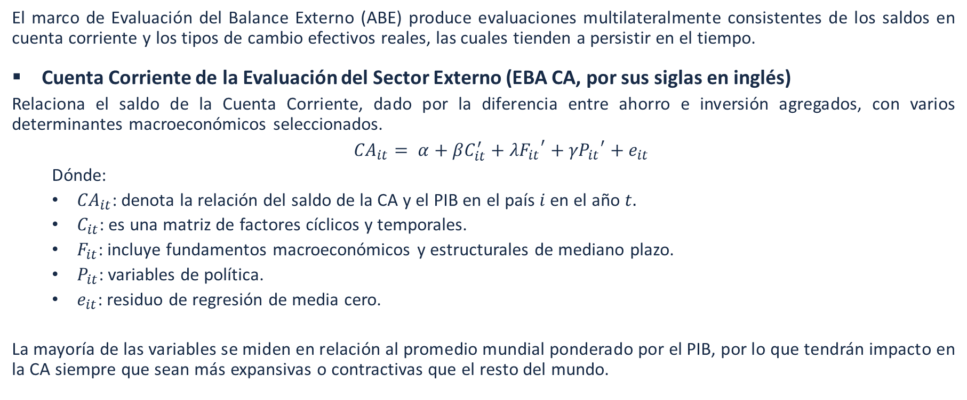
Sector externo
El marco de Evaluación del Balance Externo (ABE) produce evaluaciones multilateralmente consistentes de los saldos en cuenta corriente y los tipos de cambio efectivos reales, las cuales tienden a persistir en el tiempo.
Cuenta Corriente de la Evaluación del Sector Externo (EBA CA, por sus siglas en inglés)
Relaciona el saldo de la Cuenta Corriente, dado por la diferencia entre ahorro e inversión agregados, con varios determinantes macroeconómicos seleccionados.
${CA}_{it}= α+βC_{it}^{′}+{{λF}_{it}}^{′}+{{γP}_{it}}^{′}+e_{it}$
Dónde:
${CA}_{it}$: denota la relación del saldo de la CA y el PIB en el país $i$ en el año $t.$
$C_{it}$: es una matriz de factores cíclicos y temporales.
$F_{it}$: incluye fundamentos macroeconómicos y estructurales de mediano plazo.
$P_{it}$: variables de política.
$e_{it}$: residuo de regresión de media cero.
La mayoría de las variables se miden en relación al promedio mundial ponderado por el PIB, por lo que tendrán impacto en la CA siempre que sean más expansivas o contractivas que el resto del mundo.

Slide 5
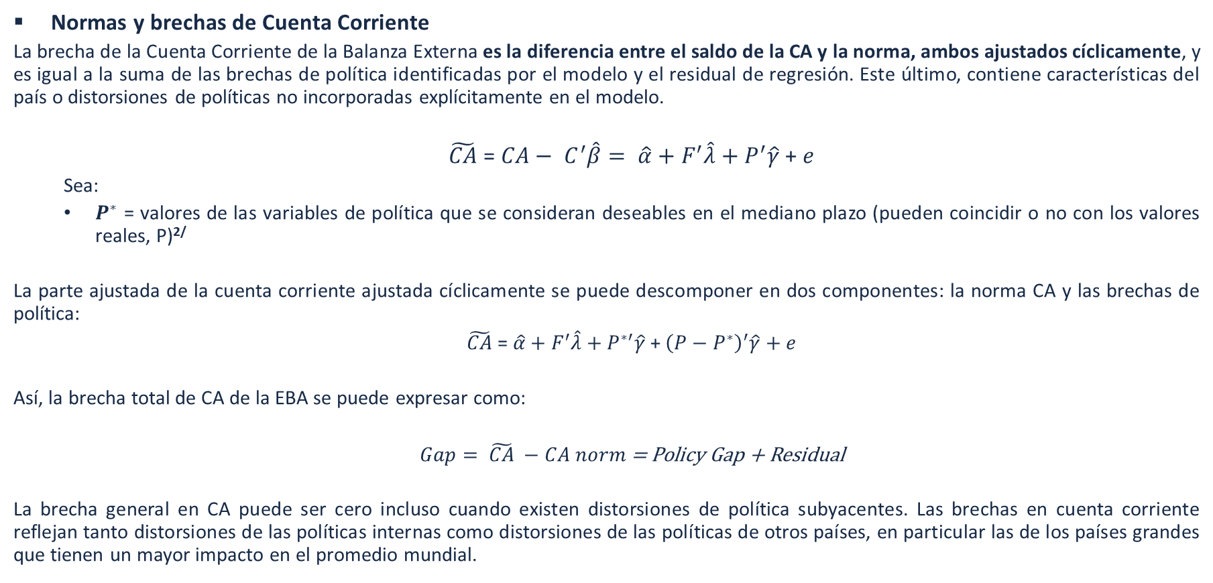
Sector externo
Normas y brechas de Cuenta Corriente
La brecha de la Cuenta Corriente de la Balanza Externa es la diferencia entre el saldo de la CA y la norma, ambos ajustados cíclicamente, y es igual a la suma de las brechas de política identificadas por el modelo y el residual de regresión. Este último, contiene características del país o distorsiones de políticas no incorporadas explícitamente en el modelo.
$\tilde{CA}$ = $CA− C^{′}\hat{β}= \hat{α}+F^{′}\hat{λ}+P^{′}\hat{γ}$ + $e$
Sea:
$P^{∗}$ = valores de las variables de política que se consideran deseables en el mediano plazo (pueden coincidir o no con los valores reales, P)^{2/}
La parte ajustada de la cuenta corriente ajustada cíclicamente se puede descomponer en dos componentes: la norma CA y las brechas de política:
$\tilde{CA}$ = $\hat{α}+F^{′}\hat{λ}+P^{∗′}\hat{γ}$ + ${\left(P−P^{∗}\right)}^{′}\hat{γ}+e$
Así, la brecha total de CA de la EBA se puede expresar como:
$Gap= \tilde{CA} −CA norm$ = Policy Gap + Residual
La brecha general en CA puede ser cero incluso cuando existen distorsiones de política subyacentes. Las brechas en cuenta corriente reflejan tanto distorsiones de las políticas internas como distorsiones de las políticas de otros países, en particular las de los países grandes que tienen un mayor impacto en el promedio mundial.
Componente cíclico
Norma CA
Brecha política
2/ Para los detalles de los puntos de referencia consultar el Anexo I.

Slide 6
Sector externo
El modelo de Tipo de Cambio Efectivo Real (REER)
La REER se calcula como tipo de cambio efectivo nominal (una medida del valor de una moneda frente a un promedio ponderado de varias monedas extranjeras) dividido por un deflactor de precios de commodities.^{3/}
La REER incluye dos modelos: índice de REER y niveles de REER. Estos se calculan para el periodo 1990-2019 y para una muestra de 41 economías para el índice-REER y 40 economías para la regresión de Niveles debido a las limitaciones de datos. Ambos modelos incluyen el gasto en salud, intervención cambiaria y variable de política monetaria representadas por los diferenciales de tasas de interés reales.
Índice REER
Incluye: brecha de producción, sesgo financiero del hogar (rezagado) y los excesos financieros.
Niveles de REER
Incluye: Estado de la moneda de reserva, relación de productividad del sector comercializado y no comercializado (rezagado), demografía, calidad institucional e ingresos por IVA.
3/ Para los detalles de su construcción consultar el Anexo II.

Slide 7
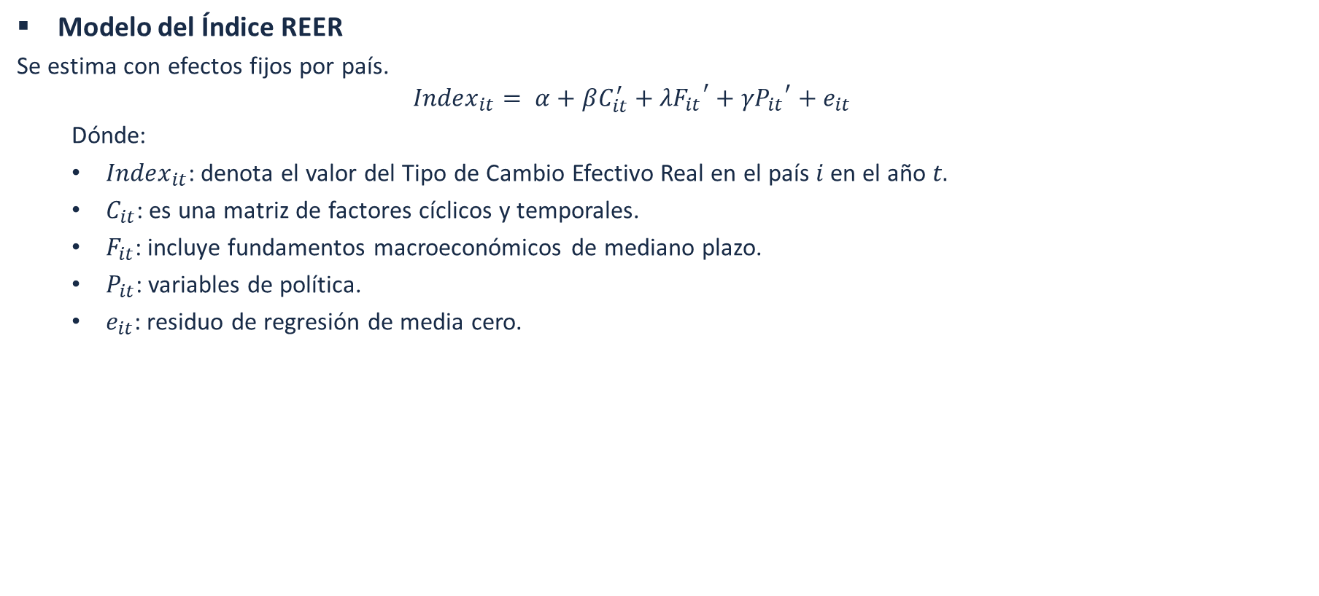
Sector externo
Modelo del Índice REER
Se estima con efectos fijos por país.
$${Index}_{it}= α+βC_{it}^{′}+{{λF}_{it}}^{′}+{{γP}_{it}}^{′}+e_{it}$$
Dónde:
${Index}_{it}$: denota el valor del Tipo de Cambio Efectivo Real en el país $i$ en el año $t.$
$C_{it}$: es una matriz de factores cíclicos y temporales.
$F_{it}$: incluye fundamentos macroeconómicos de mediano plazo.
$P_{it}$: variables de política.
$e_{it}$: residuo de regresión de media cero.

Slide 8
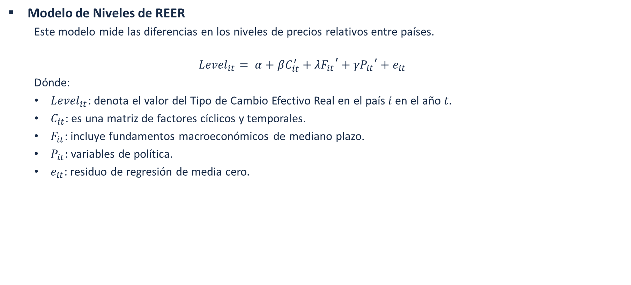
Sector externo
Modelo de Niveles de REER
Este modelo mide las diferencias en los niveles de precios relativos entre países.
$${Level}_{it}= α+βC_{it}^{′}+{{λF}_{it}}^{′}+{{γP}_{it}}^{′}+e_{it}$$
Dónde:
${Level}_{it}$: denota el valor del Tipo de Cambio Efectivo Real en el país $i$ en el año $t.$
$C_{it}$: es una matriz de factores cíclicos y temporales.
$F_{it}$: incluye fundamentos macroeconómicos de mediano plazo.
$P_{it}$: variables de política.
$e_{it}$: residuo de regresión de media cero.

Slide 9
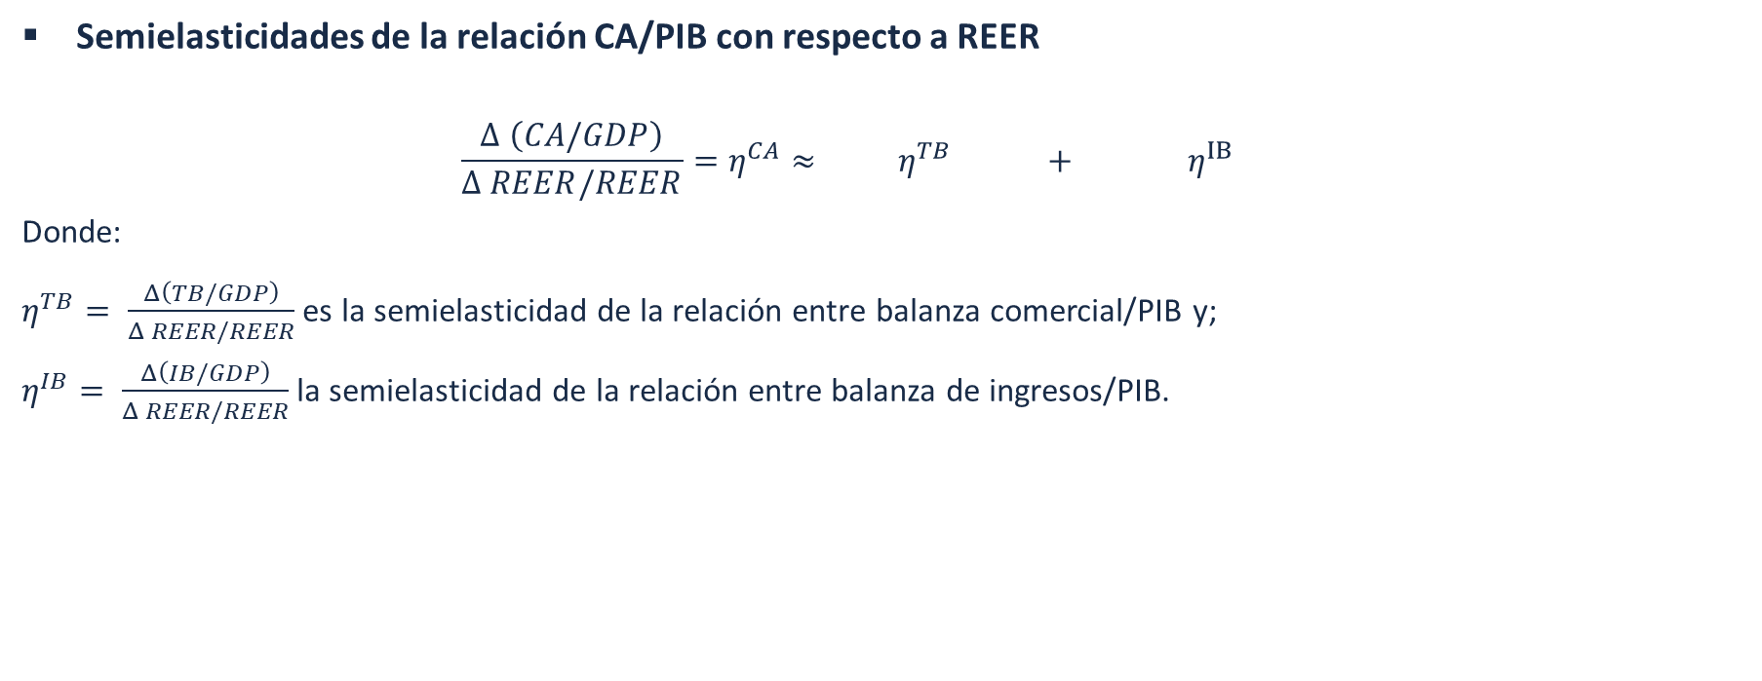
Sector externo
Elasticidades Cuenta Corriente-Tipo de Cambio Efectivo Real estimadas (CA-REER)
Semielasticidades de la relación CA/PIB con respecto a REER
$$\frac{Δ \left(CA/GDP\right)}{Δ REER/REER}=η^{CA}≈{ η}^{TB} + η^{IB}$$
Donde:
$η^{TB}= \frac{Δ\left(TB/GDP\right)}{Δ REER/REER}$ es la semielasticidad de la relación entre balanza comercial/PIB y;
$η^{IB}= \frac{Δ\left(IB/GDP\right)}{Δ REER/REER}$ la semielasticidad de la relación entre balanza de ingresos/PIB.
Comercio de bienes y servicios
Cuenta de ingresos

Slide 10
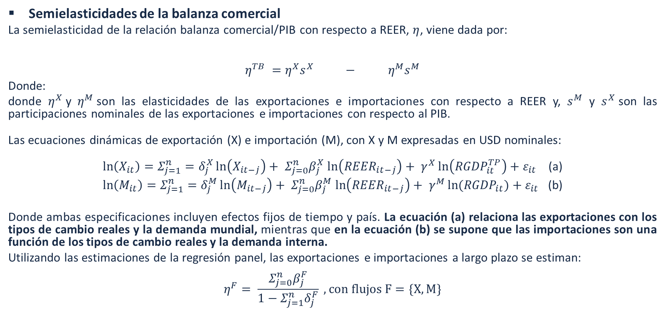
Sector externo
Elasticidades Cuenta Corriente-Tipo de Cambio Efectivo Real estimadas (CA-REER)
Semielasticidades de la balanza comercial
La semielasticidad de la relación balanza comercial/PIB con respecto a REER, $η$, viene dada por:
$η^{TB} =η^{X}s^{X} −$ $η^{M}s^{M}$
Donde:
donde $η^{X}$y $η^{M}$son las elasticidades de las exportaciones e importaciones con respecto a REER y, $s^{M}$ y $s^{X}$son las participaciones nominales de las exportaciones e importaciones con respecto al PIB.
Las ecuaciones dinámicas de exportación (X) e importación (M), con X y M expresadas en USD nominales:
$\ln\left(X_{it}\right)=Σ_{j=1}^{n}=δ_{j}^{X}\ln\left(X_{it−j}\right)+ Σ_{j=0}^{n}β_{j}^{X}$ $\ln\left({REER}_{it−j}\right)+ γ^{X}\ln\left({RGDP}_{it}^{TP}\right)+ε_{it}$ (a)
$\ln\left(M_{it}\right)=Σ_{j=1}^{n}=δ_{j}^{M}\ln\left(M_{it−j}\right)+ Σ_{j=0}^{n}β_{j}^{M}$ $\ln\left({REER}_{it−j}\right)+ γ^{M}\ln{{(RGDP}_{it})}+ε_{it}$ (b)
Donde ambas especificaciones incluyen efectos fijos de tiempo y país. La ecuación (a) relaciona las exportaciones con los tipos de cambio reales y la demanda mundial, mientras que en la ecuación (b) se supone que las importaciones son una función de los tipos de cambio reales y la demanda interna.
Utilizando las estimaciones de la regresión panel, las exportaciones e importaciones a largo plazo se estiman:
$$η^{F}= \frac{Σ_{j=0}^{n}β_{j}^{F}}{1−Σ_{j=1}^{n}δ_{j}^{F}} , con flujos F=\{X,M\}$$
Comercio de bienes y servicios
Cuenta de ingresos

Slide 11
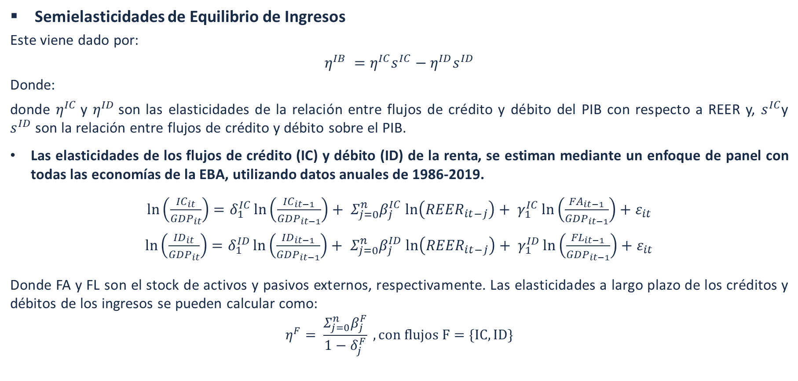
Sector externo
Elasticidades Cuenta Corriente-Tipo de Cambio Efectivo Real estimadas (CA-REER)
Semielasticidades de Equilibrio de Ingresos
Este viene dado por:
$η^{IB} =η^{IC}s^{IC}−$ $η^{ID}s^{ID}$
Donde:
donde $η^{IC}$y $η^{ID}$son las elasticidades de la relación entre flujos de crédito y débito del PIB con respecto a REER y, $s^{IC}$y $s^{ID}$son la relación entre flujos de crédito y débito sobre el PIB.
Las elasticidades de los flujos de crédito (IC) y débito (ID) de la renta, se estiman mediante un enfoque de panel con todas las economías de la EBA, utilizando datos anuales de 1986-2019.
$\ln\left(\frac{{IC}_{it}}{{GDP}_{it}}\right)=δ_{1}^{IC}\ln\left(\frac{{IC}_{it−1}}{{GDP}_{it−1}}\right)+ Σ_{j=0}^{n}β_{j}^{IC}$ $\ln\left({REER}_{it−j}\right)+ γ_{1}^{IC}\ln\left(\frac{{FA}_{it−1}}{{GDP}_{it−1}}\right)+ε_{it}$
$\ln\left(\frac{{ID}_{it}}{{GDP}_{it}}\right)=δ_{1}^{ID}\ln\left(\frac{{ID}_{it−1}}{{GDP}_{it−1}}\right)+ Σ_{j=0}^{n}β_{j}^{ID}$ $\ln\left({REER}_{it−j}\right)+ γ_{1}^{ID}\ln\left(\frac{{FL}_{it−1}}{{GDP}_{it−1}}\right)+ε_{it}$
Donde FA y FL son el stock de activos y pasivos externos, respectivamente. Las elasticidades a largo plazo de los créditos y débitos de los ingresos se pueden calcular como:
$$η^{F}= \frac{Σ_{j=0}^{n}β_{j}^{F}}{1−δ_{j}^{F}} , con flujos F=\{IC,ID\}$$

Slide 12

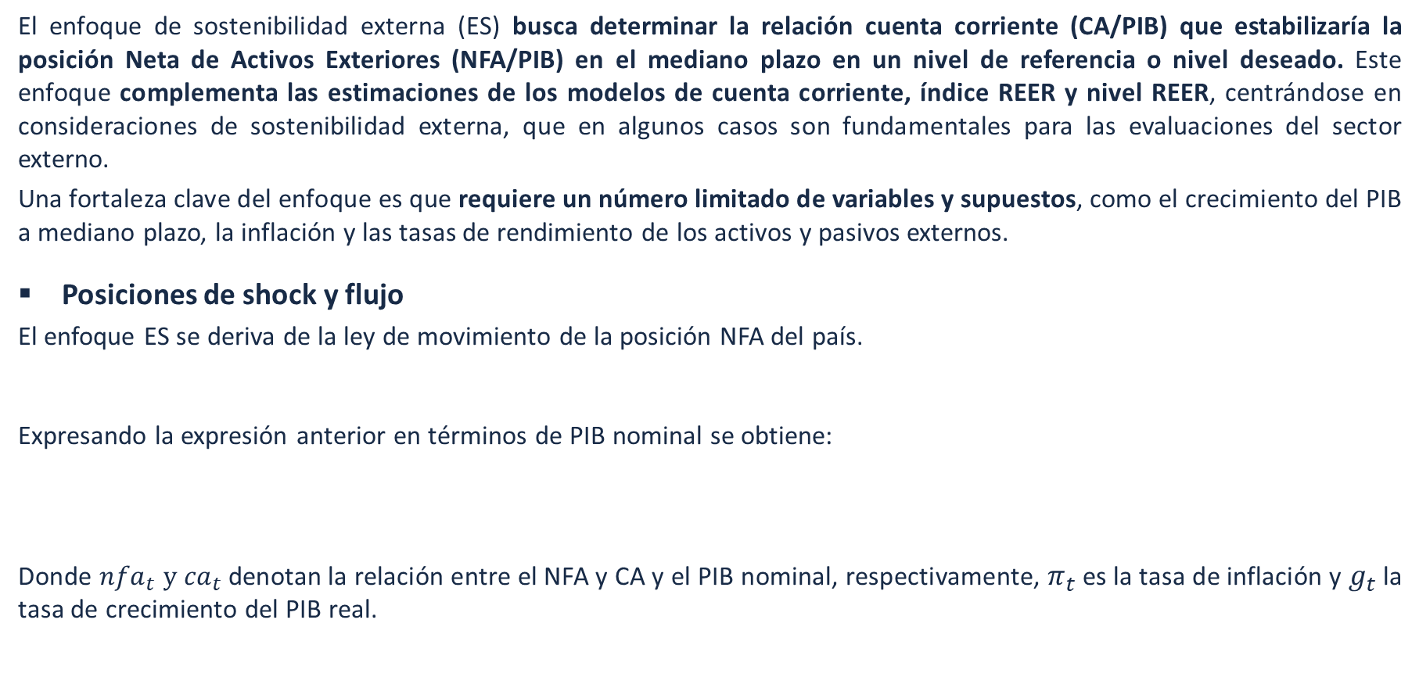
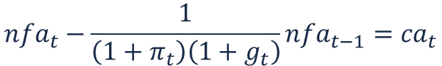
Sector externo
Enfoque de sostenibilidad externa
El enfoque de sostenibilidad externa (ES) busca determinar la relación cuenta corriente (CA/PIB) que estabilizaría la posición Neta de Activos Exteriores (NFA/PIB) en el mediano plazo en un nivel de referencia o nivel deseado. Este enfoque complementa las estimaciones de los modelos de cuenta corriente, índice REER y nivel REER, centrándose en consideraciones de sostenibilidad externa, que en algunos casos son fundamentales para las evaluaciones del sector externo.
Una fortaleza clave del enfoque es que requiere un número limitado de variables y supuestos, como el crecimiento del PIB a mediano plazo, la inflación y las tasas de rendimiento de los activos y pasivos externos.
Posiciones de shock y flujo
El enfoque ES se deriva de la ley de movimiento de la posición NFA del país.
Expresando la expresión anterior en términos de PIB nominal se obtiene:
Donde ${nfa}_{t} y {ca}_{t}$ denotan la relación entre el NFA y CA y el PIB nominal, respectivamente, $π_{t}$es la tasa de inflación y $g_{t}$ la tasa de crecimiento del PIB real.
$${NFA}_{t}−{NFA}_{t−1}={CA}_{t}+{VC}_{t}$$
$${nfa}_{t}−\frac{1}{\left(1+π_{t}\right)\left(1+g_{t}\right)}{nfa}_{t−1}={ca}_{t}$$

Slide 13
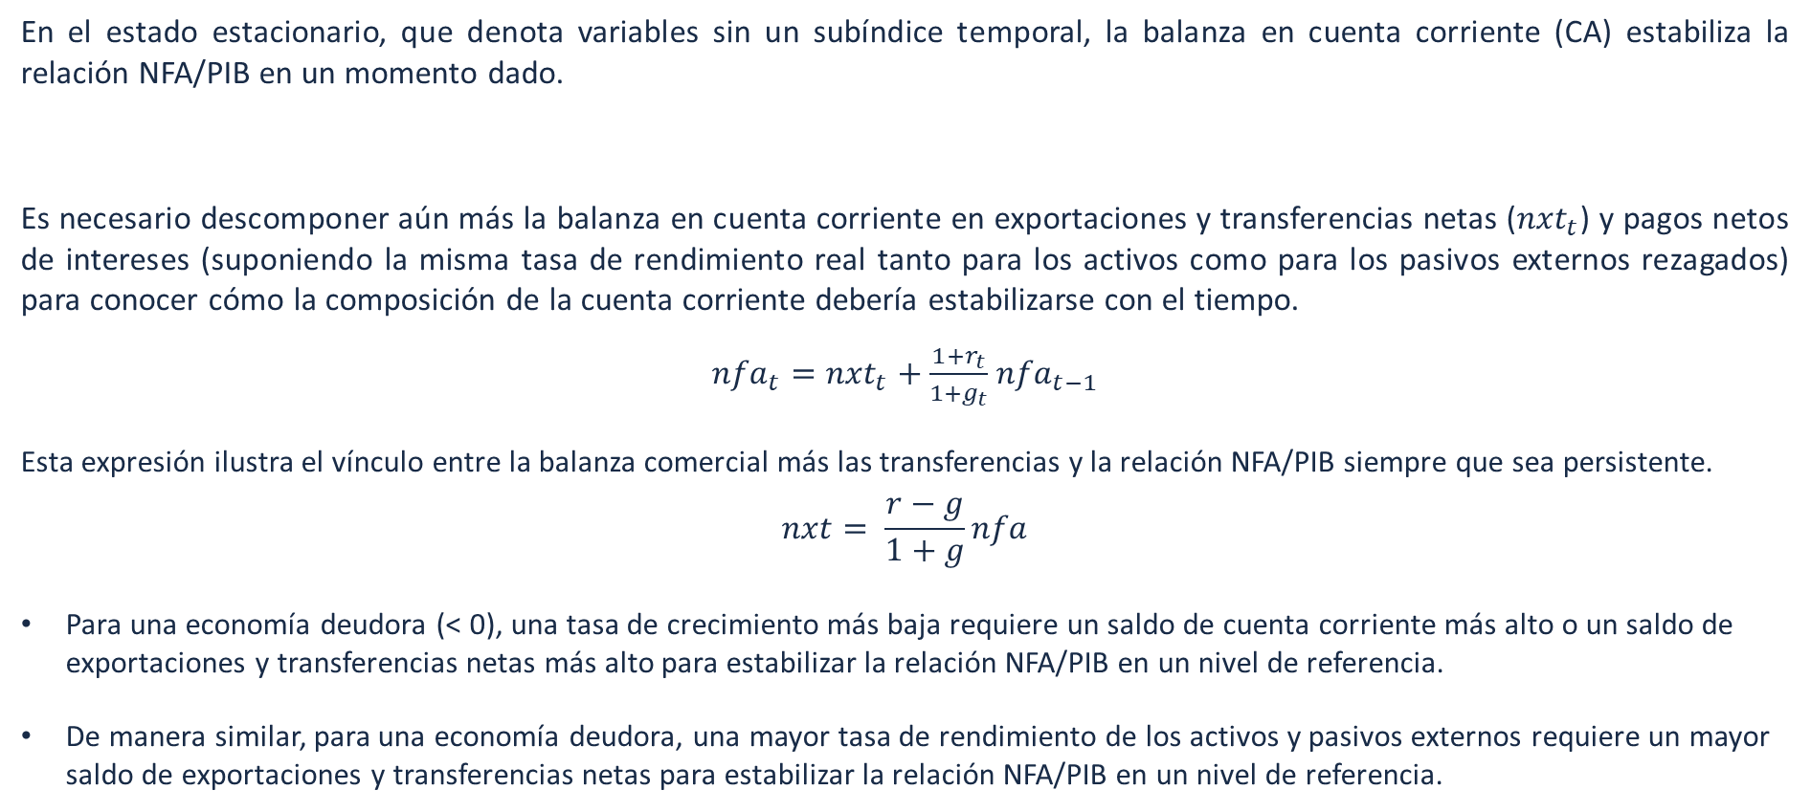
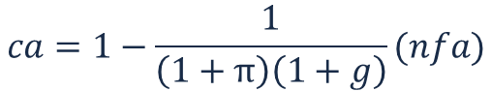
Sector externo
Enfoque de sostenibilidad externa
En el estado estacionario, que denota variables sin un subíndice temporal, la balanza en cuenta corriente (CA) estabiliza la relación NFA/PIB en un momento dado.
Es necesario descomponer aún más la balanza en cuenta corriente en exportaciones y transferencias netas (${nxt}_{t}$) y pagos netos de intereses (suponiendo la misma tasa de rendimiento real tanto para los activos como para los pasivos externos rezagados) para conocer cómo la composición de la cuenta corriente debería estabilizarse con el tiempo.
${nfa}_{t}={nxt}_{t}+\frac{1+r_{t}}{1+g_{t}}$ ${nfa}_{t−1}$
Esta expresión ilustra el vínculo entre la balanza comercial más las transferencias y la relación NFA/PIB siempre que sea persistente.
$$nxt= \frac{r−g}{1+g}nfa$$
Para una economía deudora (< 0), una tasa de crecimiento más baja requiere un saldo de cuenta corriente más alto o un saldo de exportaciones y transferencias netas más alto para estabilizar la relación NFA/PIB en un nivel de referencia.
De manera similar, para una economía deudora, una mayor tasa de rendimiento de los activos y pasivos externos requiere un mayor saldo de exportaciones y transferencias netas para estabilizar la relación NFA/PIB en un nivel de referencia.
$$ca=1−\frac{1}{\left(1+π\right)\left(1+g\right)}(nfa)$$

Slide 14
Sector externo
Anexo I. Puntos de referencia para variables de política (P*)
La estimación de las normas de cuenta corriente requiere especificar puntos de referencia de política normativa (P*) para los niveles apropiados de cada variable de política. Los diferentes puntos de referencia de políticas se guían por las siguientes consideraciones:
La política fiscal. El P* corresponde a los niveles del saldo fiscal ajustado cíclicamente (como proporción del PIB potencial) que el personal técnico considera deseable desde una perspectiva de mediano a largo plazo, cuando se cierran las brechas de producción.
Gasto público en salud. El P* se guía por estimaciones de referencia de una regresión que incluye el PIB per cápita (basado en la PPA), la estructura demográfica de un país (la actual tasa de dependencia de las personas mayores) y la desigualdad de ingresos. Sin embargo, el personal puede elegir los niveles de gasto reales.
Controles de capital. El nivel de referencia que se sugiere como deseable para el mediano plazo es el nivel promedio entre países del índice de controles, o el nivel real de un país.
Intervención cambiaria. En el mediano plazo, el FXI normalmente se fijaría en cero, ya que se esperaría que los países alcanzaran un nivel de reservas que sea adecuado desde un punto de vista precautorio. En circunstancias excepcionales, se podría establecer un nivel deseable distinto de cero cuando las reservas estén significativamente por debajo de la métrica de Evaluación de la Adecuación de las Reservas (ARA) del FMI.
Brecha crediticia. Las brechas crediticias se estiman directamente y, por lo tanto, el P* de esta variable de política (la brecha crediticia deseable en el mediano plazo) debería ser cero en la mayoría de los casos. Sin embargo, se pueden considerar ajustes si la estimación de la brecha crediticia no proporciona una imagen precisa de los desequilibrios financieros.

Slide 15
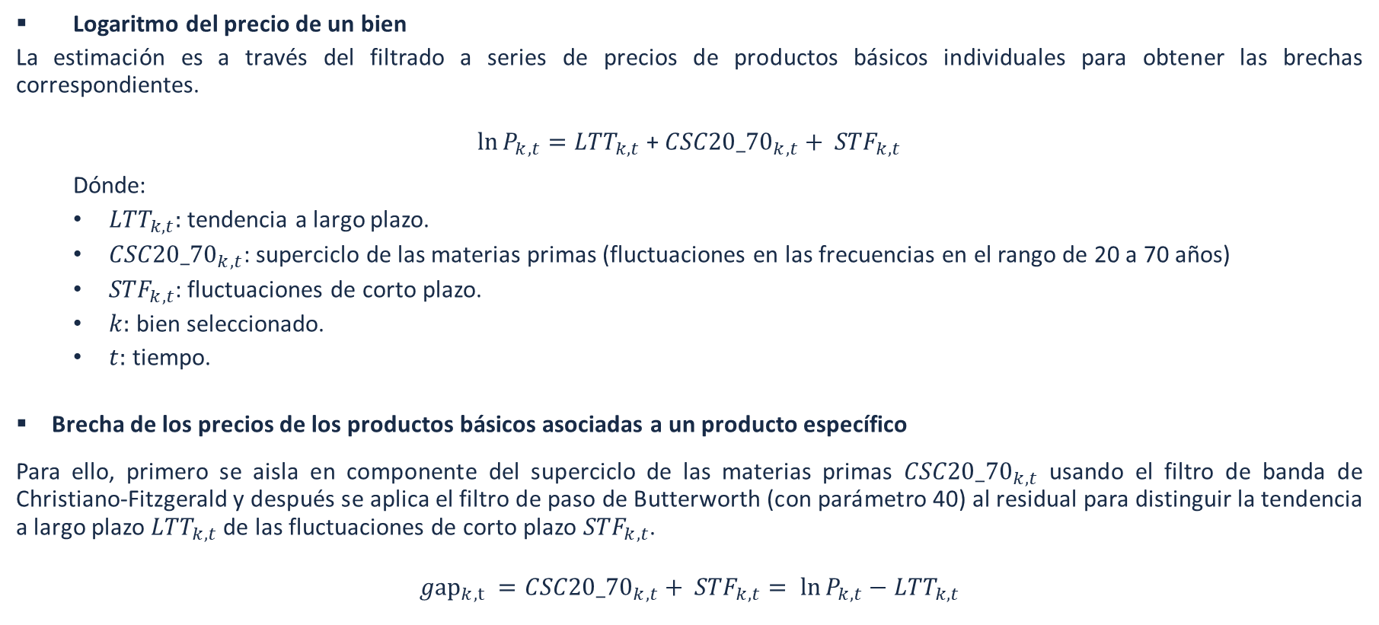
Sector externo
Anexo II. Construcción de la brecha en los términos de intercambio de los productos básicos
Logaritmo del precio de un bien
La estimación es a través del filtrado a series de precios de productos básicos individuales para obtener las brechas correspondientes.
$\ln{P_{k,t}}={LTT}_{k,t}$ + ${CSC20_70}_{k,t}+ {STF}_{k,t}$
Dónde:
${LTT}_{k,t}:$tendencia a largo plazo.
${CSC20_70}_{k,t}$: superciclo de las materias primas (fluctuaciones en las frecuencias en el rango de 20 a 70 años)
${STF}_{k,t}$: fluctuaciones de corto plazo.
$k:$ bien seleccionado.
$t:$ tiempo.
Brecha de los precios de los productos básicos asociadas a un producto específico
Para ello, primero se aisla en componente del superciclo de las materias primas ${CSC20_70}_{k,t}$ usando el filtro de banda de Christiano-Fitzgerald y después se aplica el filtro de paso de Butterworth (con parámetro 40) al residual para distinguir la tendencia a largo plazo ${LTT}_{k,t}$ de las fluctuaciones de corto plazo ${STF}_{k,t}$.
$${gap}_{k,t} ={CSC20_70}_{k,t}+ {STF}_{k,t}= \ln{P_{k,t}}−{LTT}_{k,t}$$

Slide 16
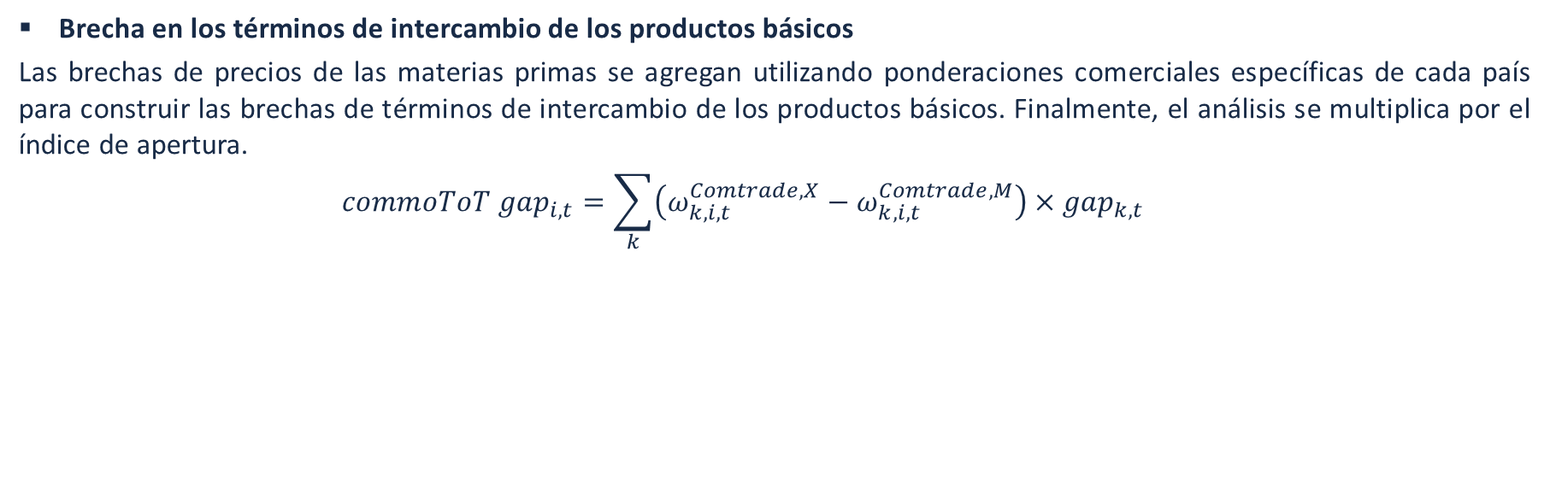
Sector externo
Anexo II. Construcción de la brecha en los términos de intercambio de los productos básicos
Brecha en los términos de intercambio de los productos básicos
Las brechas de precios de las materias primas se agregan utilizando ponderaciones comerciales específicas de cada país para construir las brechas de términos de intercambio de los productos básicos. Finalmente, el análisis se multiplica por el índice de apertura.
$${commoToT gap}_{i,t}=\sum_{k}{\left(ω_{k,i,t}^{Comtrade,X}−ω_{k,i,t}^{Comtrade,M}\right)}×{gap}_{k,t}$$

Slide 17
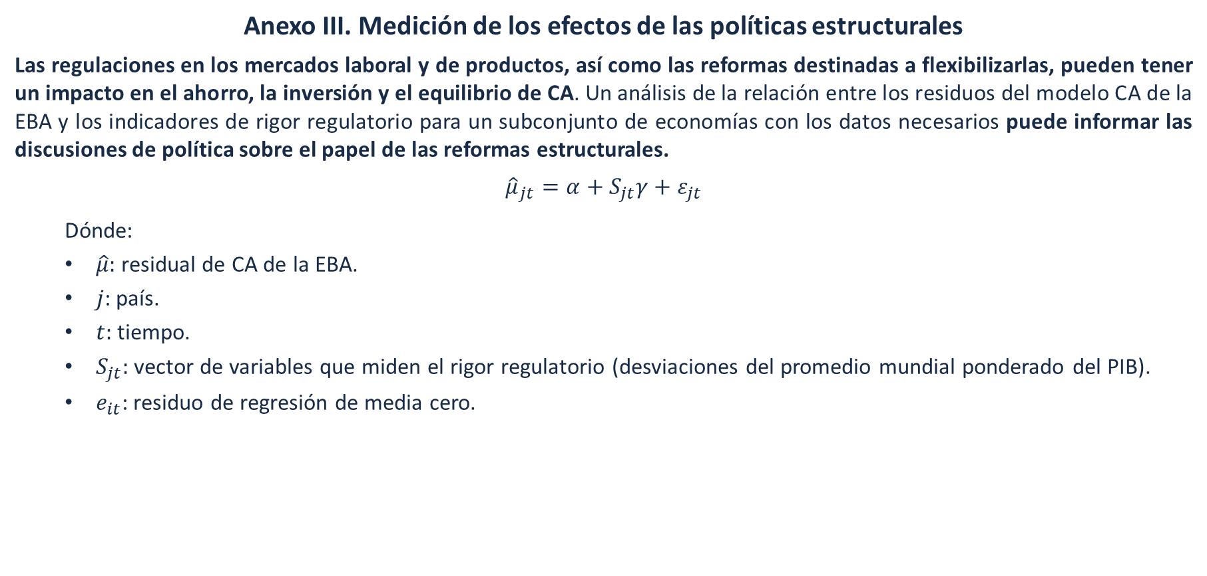
Sector externo
Anexo III. Medición de los efectos de las políticas estructurales
Las regulaciones en los mercados laboral y de productos, así como las reformas destinadas a flexibilizarlas, pueden tener un impacto en el ahorro, la inversión y el equilibrio de CA. Un análisis de la relación entre los residuos del modelo CA de la EBA y los indicadores de rigor regulatorio para un subconjunto de economías con los datos necesarios puede informar las discusiones de política sobre el papel de las reformas estructurales.
$${\hat{μ}}_{jt}=α+S_{jt}γ+ε_{jt}$$
Dónde:
$\hat{μ}:$residual de CA de la EBA.
$j$: país.
$t:$ tiempo.
$S_{jt}:$ vector de variables que miden el rigor regulatorio (desviaciones del promedio mundial ponderado del PIB).
$e_{it}$: residuo de regresión de media cero.

Slide 18
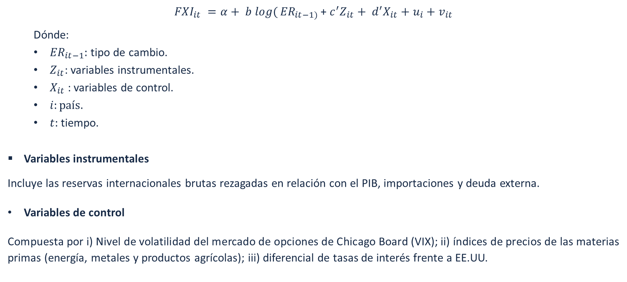
Sector externo
Anexo II. Construcción de la Intervención Cambiaria (FXI)
${FXI}_{it} ={α+ b log({ER}}_{it−1)}$ + ${c^{′}Z}_{it}+ {d^{′}X}_{it}+u_{i}+v_{it}$
Dónde:
${ER}_{it−1}:$tipo de cambio.
$Z_{it}$: variables instrumentales.
$X_{it}$: variables de control.
$i:país.$
$t:$ tiempo.
Variables instrumentales
Incluye las reservas internacionales brutas rezagadas en relación con el PIB, importaciones y deuda externa.
Variables de control
Compuesta por i) Nivel de volatilidad del mercado de opciones de Chicago Board (VIX); ii) índices de precios de las materias primas (energía, metales y productos agrícolas); iii) diferencial de tasas de interés frente a EE.UU.

